Slide 1
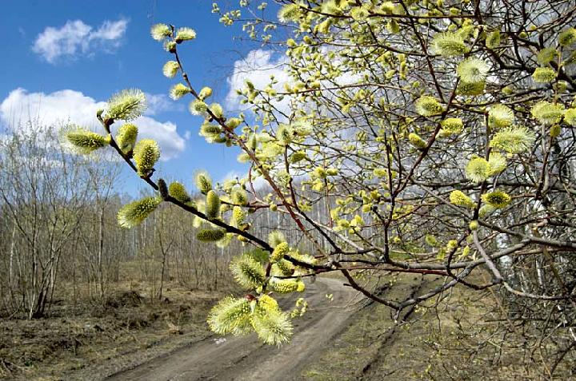
МУЗЫКАЛЬНЫЙ КАЛЕЙДОСКОП
11
10
Информационный журнал для родителей детей,
посещающих группы №№ 2,4,6,8,9,12.
Составитель – музыкальный руководитель Мухина Н.Л.

Slide 2
СОДЕРЖАНИЕ
Консультации
Музыкальная шкатулка
Музыка от «А до Я» –музыкальный словарик
Календарь памятных музыкальных дат
Театры и концертные залы

Slide 3
Расписание занятий
Музыкальные занятия
Вторник – 8.45- группа№12
9.00- группа №2
9.15 -группа №6
9.35 - группа №4
10.05- группа №8
10.30- группа №9
Четверг 8.45 - группа №12
9.00 - группа №2
9.20 - группа №6
10.20 - группа №4
Пятница 10.30 – группа №9
12.00 -группа №8
Музыкальные досуги
Понедельник – группы № 8
Среда – группы № 6,9,12,2
Утренняя гимнастика с музыкой
Четверг - 8.10 – группы № 4-6
8.20 – группы №8-9

Slide 4
Это интересно!
«Эффект Моцарта» Известно, что в середине 60-х Жерар Депардье был абсолютно косноязычным молодым человеком, не способным в силу ещё и заикания довести до конца ни одного предложения. Изучающие творчество актера объясняют ситуацию семейными неурядицами, личными неудачами, низкой самооценкой и проблемами с получением образования. Единственное, что в ту пору несомненно отличало Депардье, – это страстное желание стать актером.

Slide 5
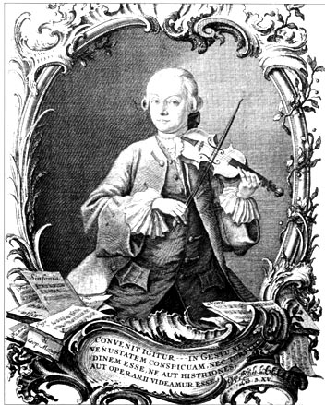
Наставник Депардье по актерскому мастерству отправил Жерара в Париж к весьма известному врачу Альфреду Томатису – доктору медицинских наук, посвятившему много лет изучению целительного эффекта музыки и особенно произведений Моцарта. Томатис определил, что причина голосовых срывов и проблем с памятью у Депардье лежит глубже его чисто физиологических трудностей – в эмоциональной сфере, и пообещал помочь ему. Депардье спросил, что будет входить в курс лечения: операция, лекарственные средства или психотерапия. Томатис ответил: «Я хочу, чтобы вы приходили ко мне в лечебницу каждый день на два часа в течение нескольких недель и слушали Моцарта». «Моцарта?» – переспросил озадаченный Депардье. «Моцарта», – подтвердил Томатис.
Это интересно

Slide 6
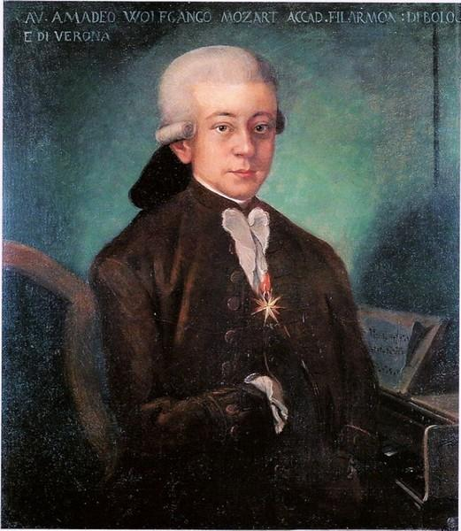
Это интересно
Уже на следующий день Депардье пришел в центр Томатиса, чтобы надеть наушники и слушать музыку великого композитора. Через несколько «музыкальных процедур» он почувствовал значительное улучшение в своем состоянии. У него наладился аппетит и сон, он ощутил прилив энергии. Вскоре его речь приобрела большую отчетливость. Спустя несколько месяцев Депардье вернулся в актерскую школу по-новому уверенным в себе и, окончив её, стал одним из актеров, выразивших свое поколение. «До Томатиса, – вспоминает Депардье, – я не мог довести до конца ни одного предложения. Он помог придать завершенность моим мыслям, научил меня синтезу и пониманию самого процесса мышления». Практика снова и снова убеждала Томатиса в том, что, какими бы ни были личные вкусы и отношение к композитору каждого конкретного слушателя, музыка Моцарта неизменно успокаивала пациента, улучшала его пространственное

Slide 7
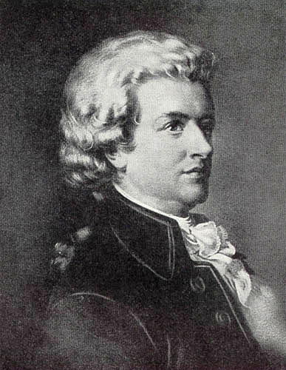
Почему именно Моцарт? Почему не Бах, не Бетховен, не Битлз? Моцарт не создавал ошеломляющих эффектов, на которые был способен математический гений Баха. Его музыка не взметает волны эмоций подобно произведениям Бетховена. Она не расслабляет тело подобно народным мелодиям и не приводит его в движение под влиянием музыки «звезд» рока. Так в чем же тогда дело? Наверное, в том, что Моцарт остается и загадочным, и доступным. Его ум, очарование и простота делают нас мудрее. Многим музыка Моцарта помогает обрести душевное равновесие. Если она восстанавливает энергетический баланс и гармонию в организме, то выполняет функцию, к которой стремятся все медицинские системы. Акупунктура, траволечение, диетология и прочие методы направлены именно на восстановление энергетического равновесия, которое мы и называем здоровьем. Музыка Моцарта, не слишком плавная, не слишком быстрая, не слишком тихая, не слишком громкая – по каким-то причинам «именно то, что надо». .
Это интересно

Slide 8
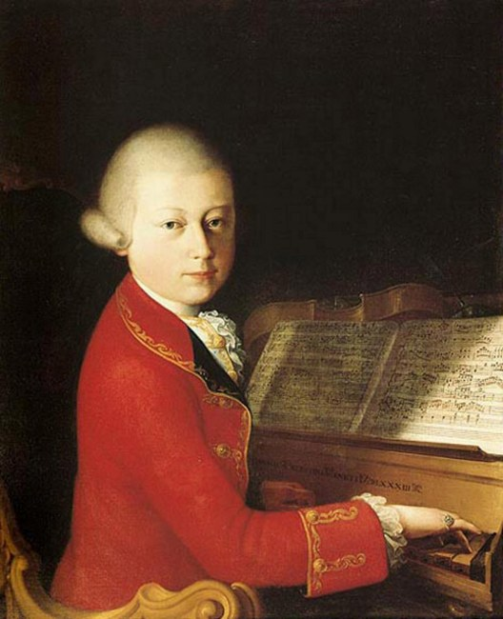
Почему именно Моцарт? Почему не Бах, не Бетховен, не Битлз? Моцарт не создавал ошеломляющих эффектов, на которые был способен математический гений Баха. Его музыка не взметает волны эмоций подобно произведениям Бетховена. Она не расслабляет тело подобно народным мелодиям и не приводит его в движение под влиянием музыки «звезд» рока. Так в чем же тогда дело? Наверное, в том, что Моцарт остается и загадочным, и доступным. Его ум, очарование и простота делают нас мудрее. Многим музыка Моцарта помогает обрести душевное равновесие. Если она восстанавливает энергетический баланс и гармонию в организме, то выполняет функцию, к которой стремятся все медицинские системы. Акупунктура, траволечение, диетология и прочие методы направлены именно на восстановление энергетического равновесия, которое мы и называем здоровьем. Музыка Моцарта, не слишком плавная, не слишком быстрая, не слишком тихая, не слишком громкая – по каким-то причинам «именно то, что надо». .
Это интересно

Slide 9
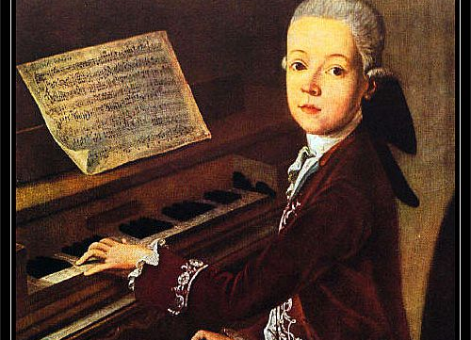
Это интересно!
По мнению Томатиса, произведения Моцарта представляют собой идеально сбалансированное музыкальное «блюдо», содержащее все необходимые компоненты. В Канаде струнные квартеты Моцарта исполняются прямо на городских площадках, чтобы упорядочить уличное движение Могущество музыки Моцарта оказалось в центре внимания главным образом в результате новаторского исследования Калифорнийского университета в середине 90-х годов. Затем целый ряд ученых изучали влияние произведений Моцарта на умственный потенциал студентов и повышение их способности усваивать программный материал. «Музыка Моцарта способна „отогреть“ мозг», – говорит один из исследователей. Он считает, что музыка Моцарта оказывает несомненно положительное влияние на процессы высшей мозговой деятельности.

Slide 10
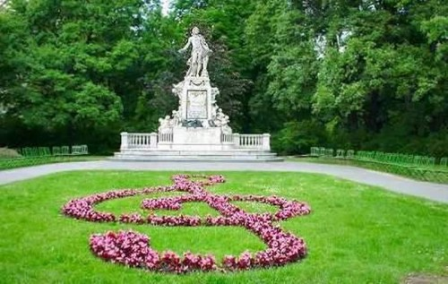
Могущество музыки Моцарта оказалось в центре внимания главным образом в результате новаторского исследования Калифорнийского университета в середине 90-х годов. Затем целый ряд ученых изучали влияние произведений Моцарта на умственный потенциал студентов и повышение их способности усваивать программный материал. «Музыка Моцарта способна „отогреть“ мозг», – говорит один из исследователей. Он считает, что музыка Моцарта оказывает несомненно положительное влияние на процессы высшей мозговой деятельности.
Это интересно!

Slide 11
Музыкальная шкатулка
В.А.Моцарт «Маленькая ночная серенада
В.А.Моцарт «Концерт для фортепиано с оркестром»
По моему глубокому убеждению, Моцарт есть высшая, кульминационная точка, до которой красота досягала в сфере музыки. П. Чайковский
Моцарт — это молодость музыки, вечно юный родник, несущий человечеству радость весеннего обновления и душевной гармонии. Д. Шостакович

Slide 12
МУЗЫКА ОТ «А» ДО « Я»
Вольфганг Амадей Моцарт - австрийский композитор ( 1756 - 1791)

Slide 13
КАЛЕНДАРЬ ПАМЯТНЫХ ДАТ
Франц Йозеф Гайдн – австрийский композитор, представитель венской классической школы.(1 апреля 1732 – 31 мая 1809)
Сергей Рахманинов – русский композитор, пианист-виртуоз и дирижер.
(1 апреля 1873 – 28 марта 1943)
-
Пьетро Гварнери- скрипичный мас- тер(14 апреля 1695 – 7 апреля 1762)
Алла Пугачева – российская эстрадная певица, композитор, поэт-песенник, эстрадный режиссер, продюсер и киноактриса.(15 апреля 1949)
Филипп Киркоров – российский эстрадный певец, актер, композитор и продюсер.( 30 апреля 1967)

Slide 14
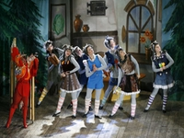
Театры Концертные залы
«Зазеркалье» -.детский музыкальный театр.
Ст. метро «Достоевская» , ул.Рубинштейна, д.13.
«Приключения Незнайки « - премьера
zazerkal.spb.ru
« Государственная Филармония для детей и юношества»
Ст. метро «Лесная»,
Большой Сампсониевский,79.
filspb.ru

Slide 15
До новой встречи!

